Slide 1
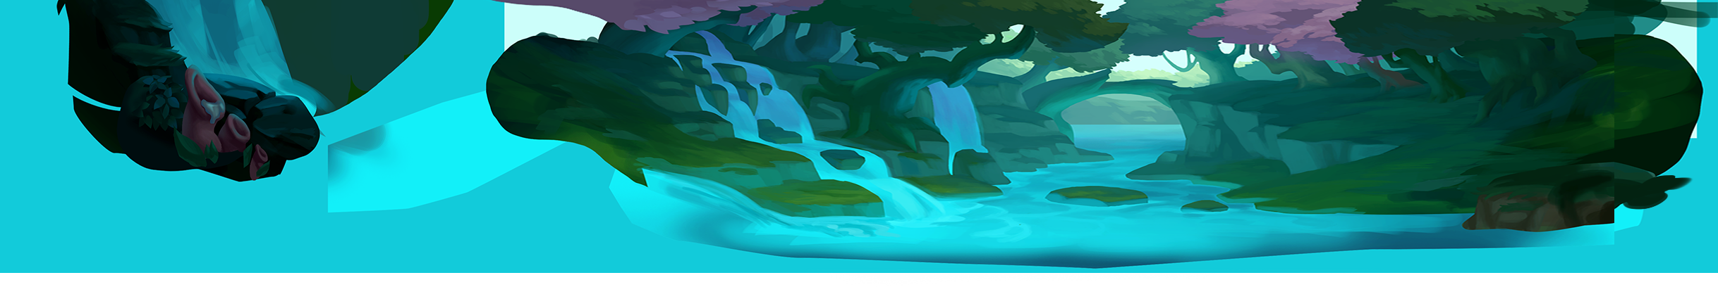
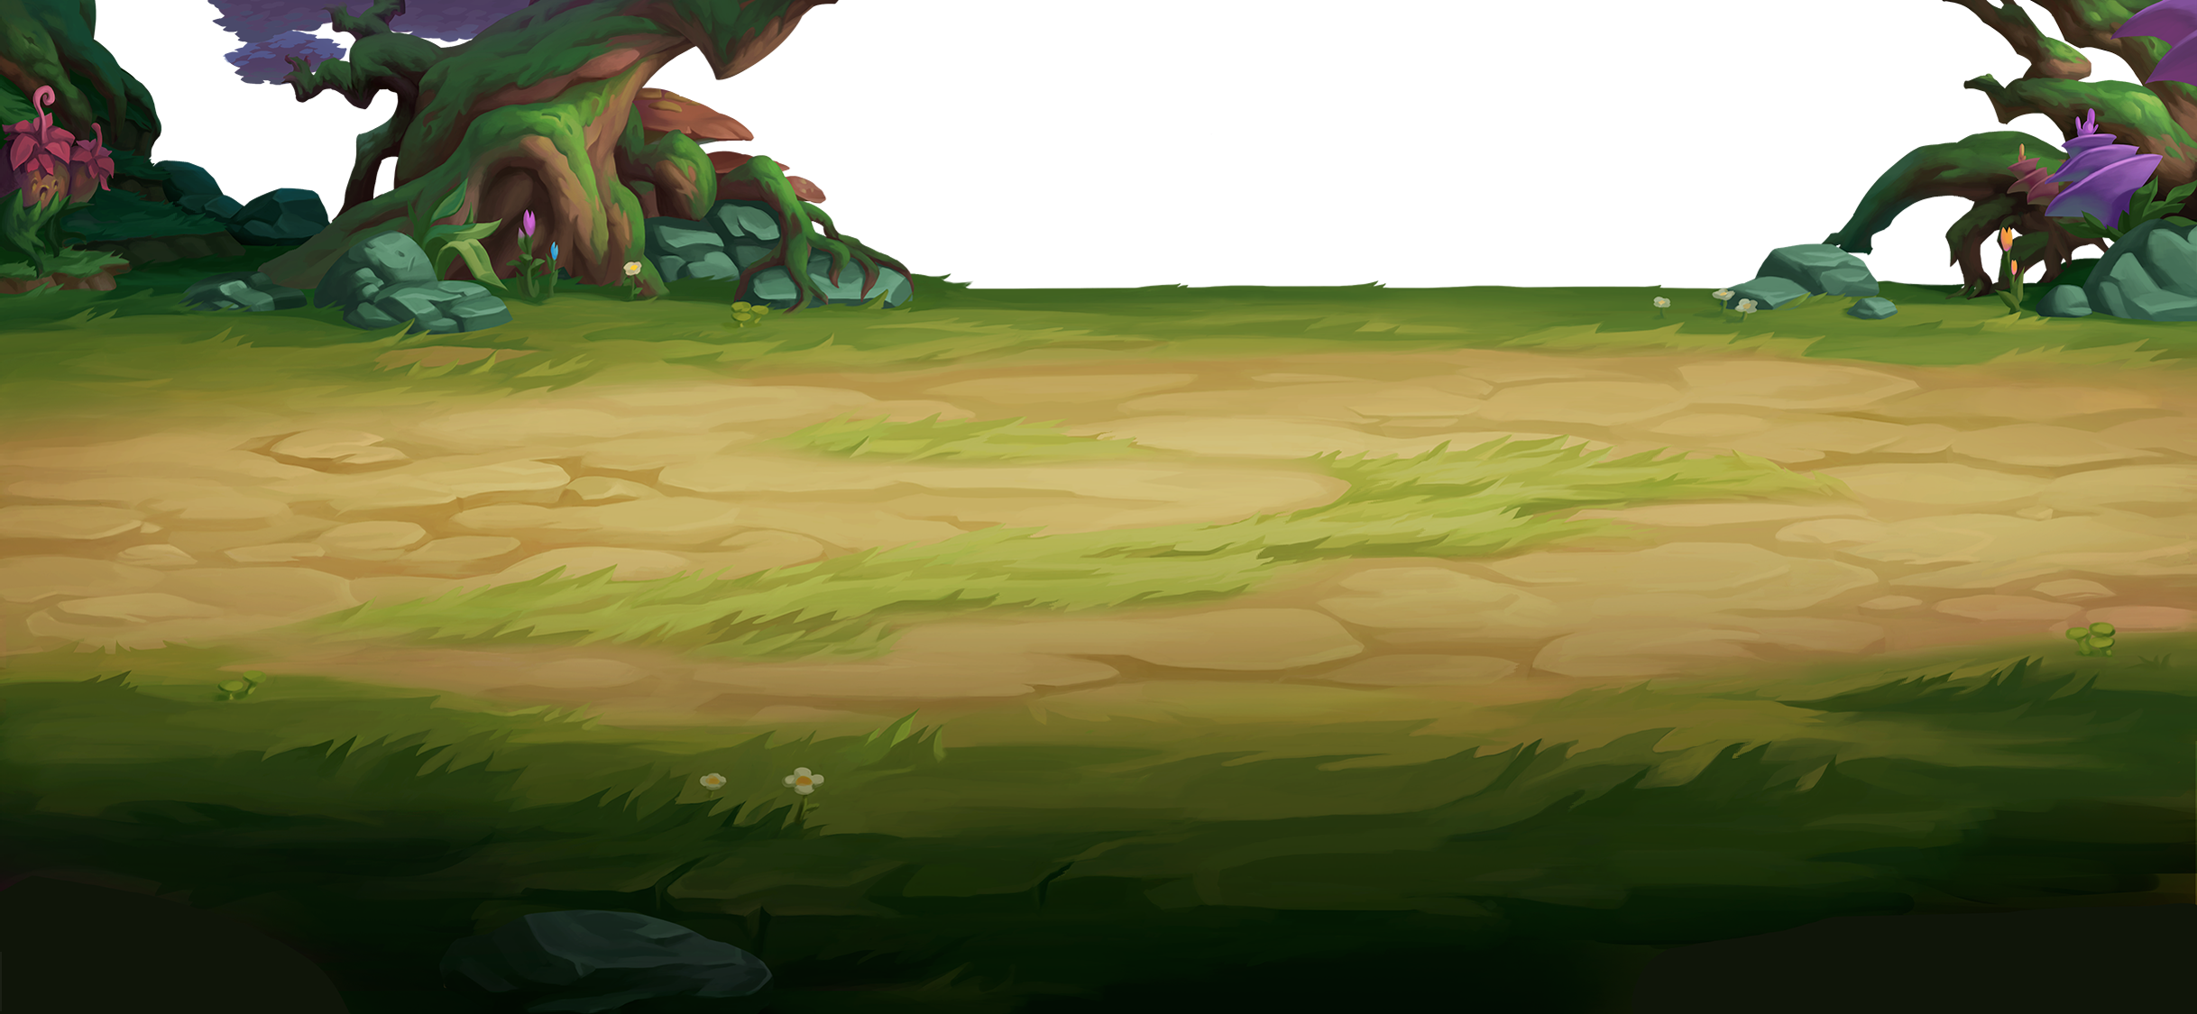
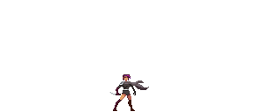

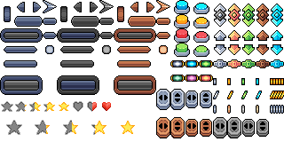
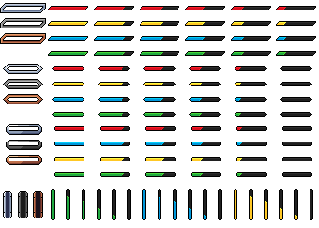
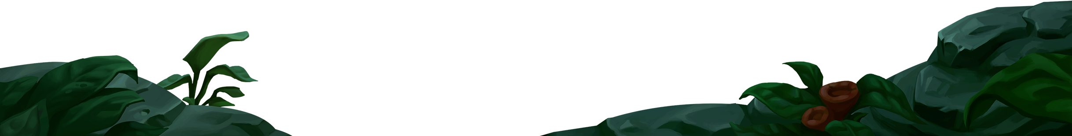
전투 기획안 (1920 * 1080) – 기본 전투 화면
신성한 숲 ( 1 / 3 )
X 3
전투 로그
아군1이(가) 적군3을(를) 공격!
(30 데미지)
아군2이(가) 아군3을(를) 회복!
(15 회복)
적군2이(가) 아군4을(를) 공격!
(40 데미지)
2번 스킬
턴 넘기기
1번 스킬 설명
1번 스킬
일반 공격
적군을 1명 지정 하여 화염 공격 합니다.
( 데미지 : 100)

